Slide 1
Regression 30 okt 2020
Med garanti et af de stærkeste værktøjer I statistik

Slide 2
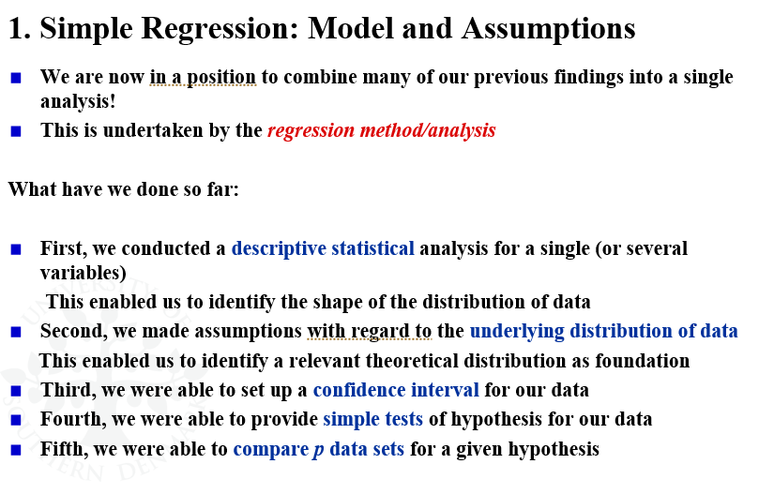

Slide 3
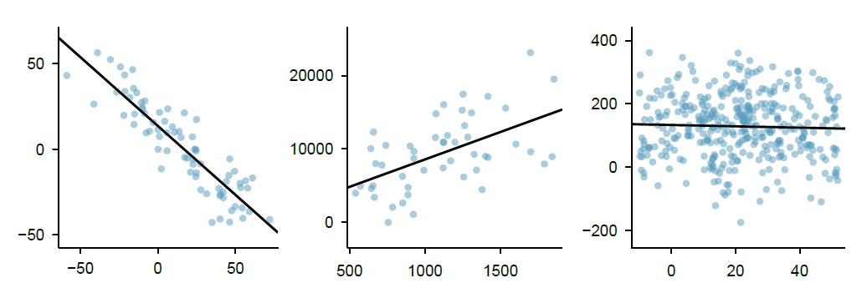
Hvad handler det så om?

Slide 4
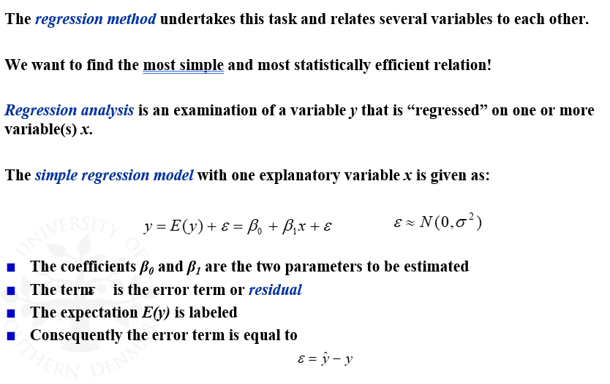

Slide 5
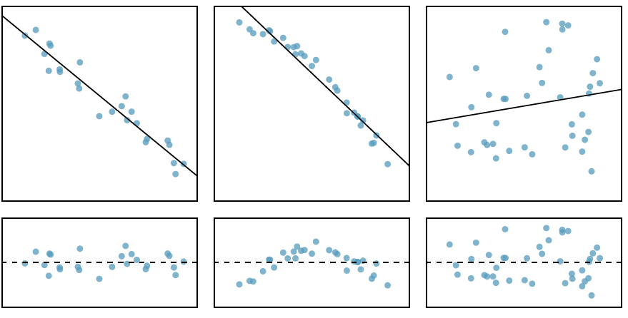
Betydningen af residualer

Slide 6
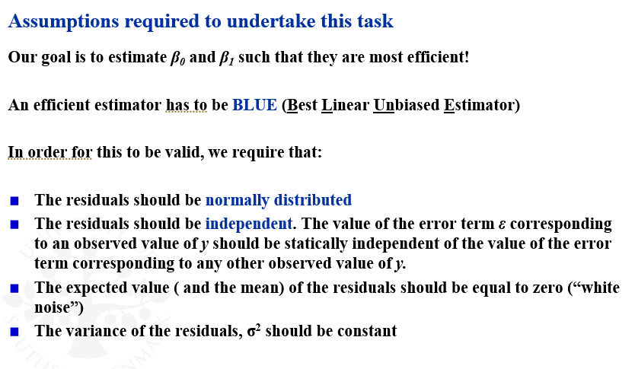

Slide 7
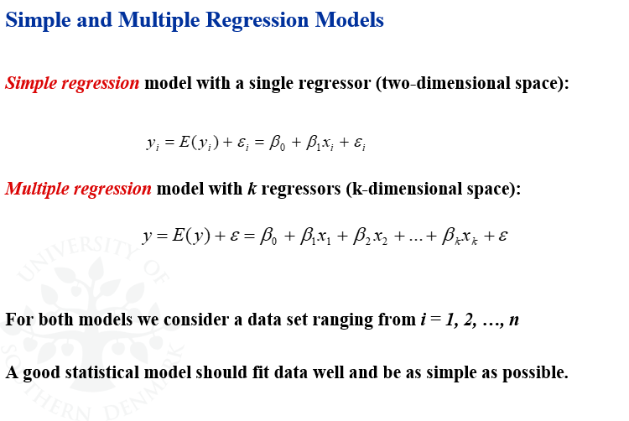

Slide 8
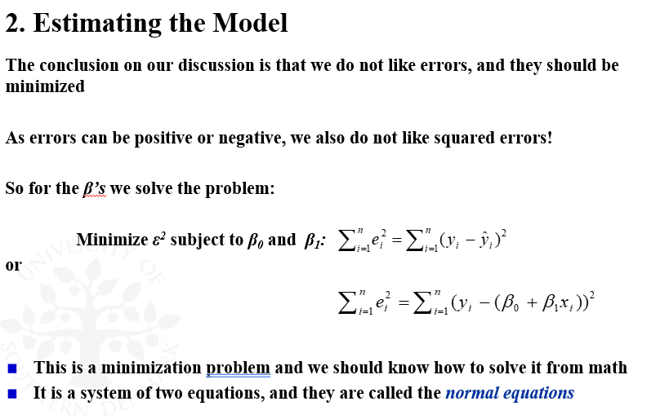

Slide 9
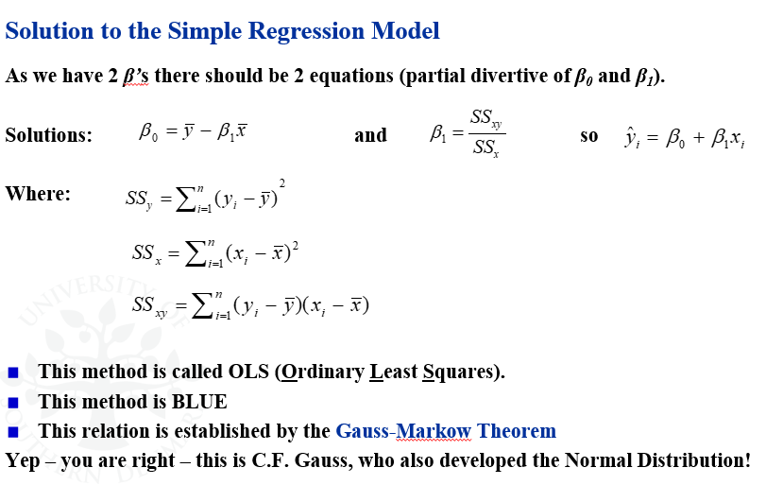

Slide 10
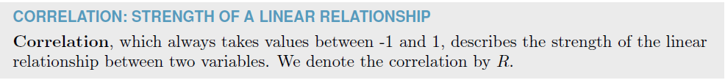

WTF bogen er anderledes
Og der sker det same, vi udleder ikke men ro på
Vi skal have styr på korelationen
Så skriver bogen:

Slide 11

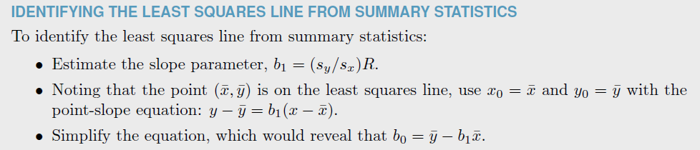
Bogen tager udgangspunkt i std

Slide 12
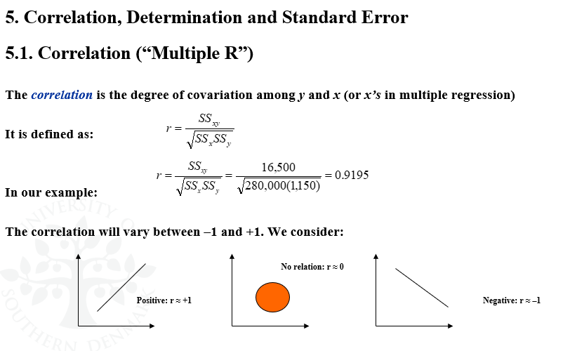

Slide 13
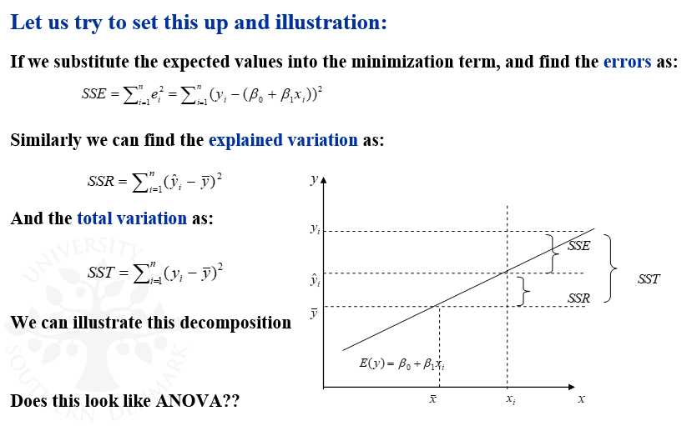
Vi regner ikke I hånden alligevel

Slide 14
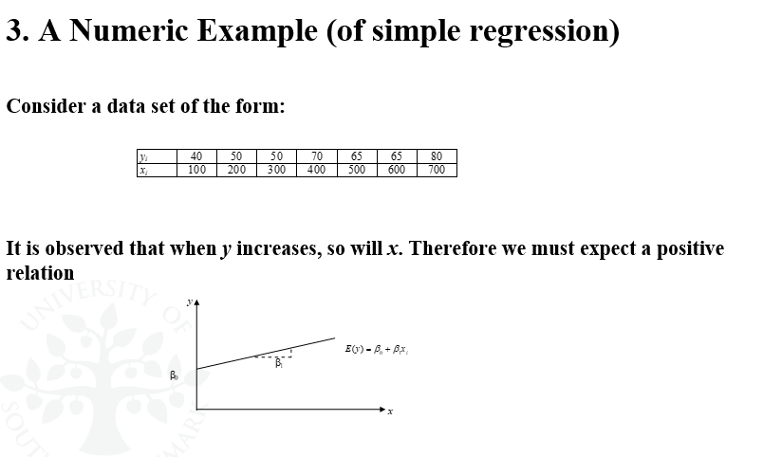

Slide 15
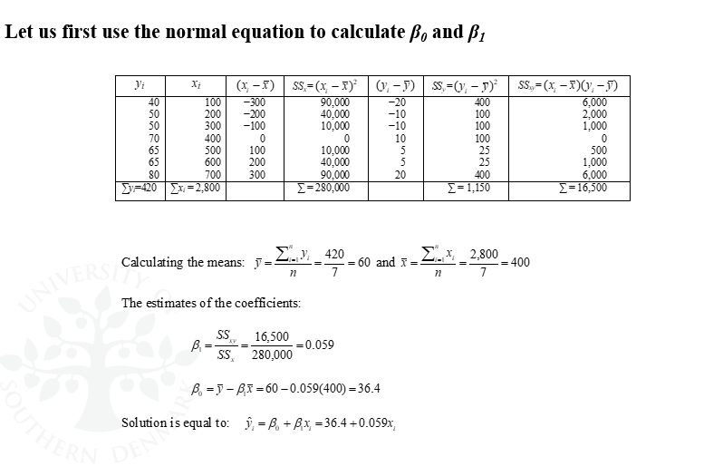

Slide 16
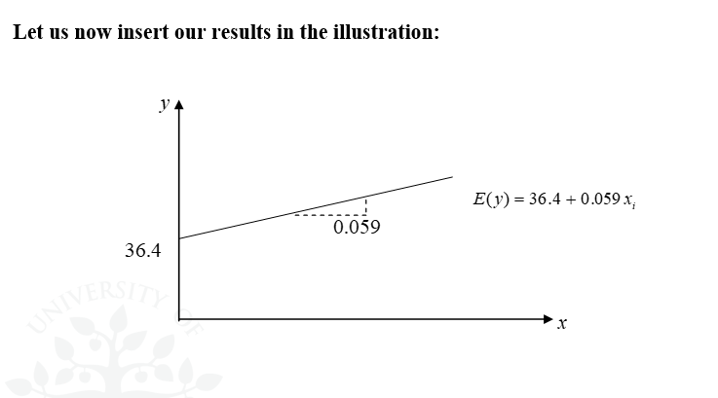

Slide 17
